Slide 1

技术非中性
脑机接口
身体重塑
劳动重塑
医疗修复
脑数据
资本增强
神经监控
谁决定？
谁受益？
Notes:
本部分的总论点是：脑机接口不是中性的工具进步，资本逻辑可能深入身体与神经系统。左侧聚焦身体：技术由体外工具走向神经接口，医疗修复可以恢复能力，但资本主导的增强也可能扩大不平等。右侧聚焦劳动：脑数据、注意力和情绪可能被采集、量化、占有，劳动控制逼近神经层面。下一页用马克思主义理论工具说明这一判断。

Slide 2
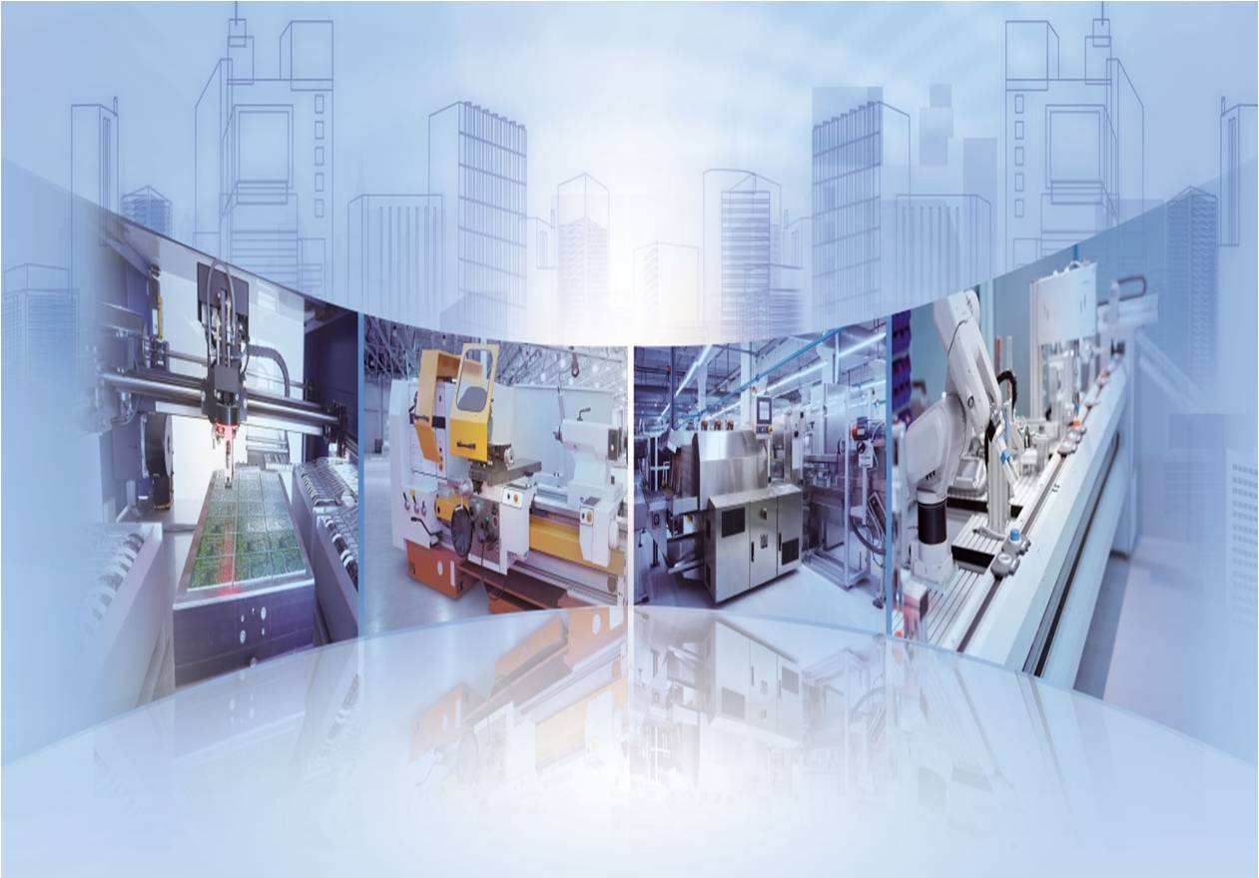
理论工具
1844手稿
异化劳动
提纲第六条
社会关系总和
资本论·卷一
机器与资本
Notes:
马克思主义分析用三件工具。第一，异化劳动：《1844年经济学哲学手稿》指出，人的本质力量外化后可能反过来支配人。第二，人的本质的社会性：“人的本质，在其现实性上，是一切社会关系的总和”出自《关于费尔巴哈的提纲》第六条；人机边界也应放在社会关系中理解。第三，机器体系与资本增殖：《资本论》第一卷揭示机器既发展生产力，也可能被资本用来组织劳动、追求剩余价值。

Slide 3

身体重塑
从体外到神经
01
人的意志
02
器官延伸
03
神经接口
Notes:
马克思用“器官”隐喻机器：工具承载人的意志与知识，是人的能力延伸。人借锤子、轮子、望远镜不断突破自然器官的局限。脑机接口把这一逻辑推进至神经层面，让神经信号转为设备指令。它既可能恢复受损能力，也把身体与技术的边界带入新的社会关系之中。

Slide 4

价值归宿
Notes:
这一页作为过渡：从脑机接口“如何重塑身体与劳动”，转向“这种技术最终应当服务谁”。

Slide 5
价值归宿
01
02
恢复能力
全面发展
行动沟通
自由发展
社会参与
满足需要
为谁所用
普惠福祉
Notes:
马克思主义肯定技术的尺度是人的发展。《共产党宣言》提出“每个人的自由发展是一切人的自由发展的条件”。因此，脑机接口的医疗修复价值值得肯定；但还要追问谁能获得技术、谁掌控技术、技术是否增进普遍福祉。

Slide 6
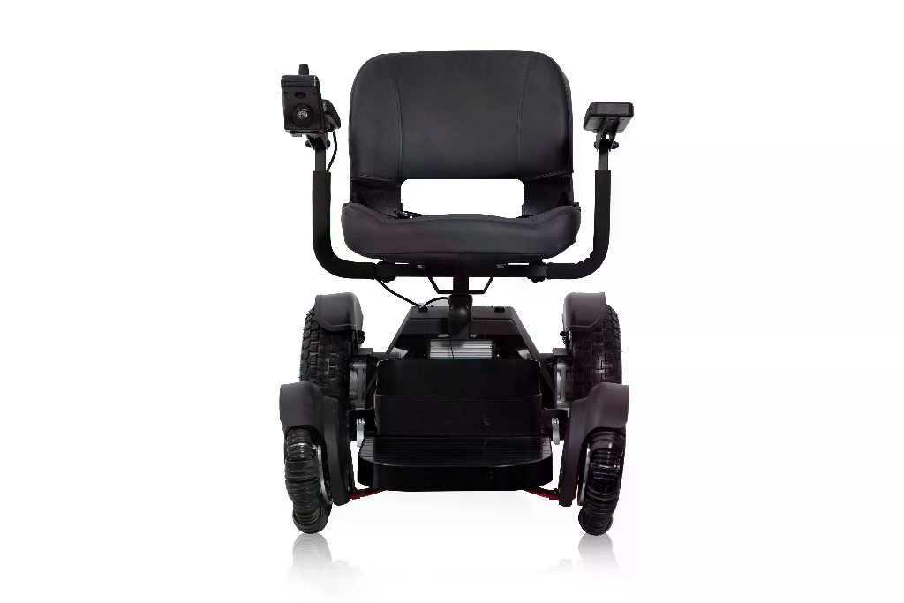
神经康复
功能重建
01
恢复行动
02
恢复沟通
03
重获尊严
意念控制
Notes:
从实践看，脑机接口在神经康复中的积极价值，体现在帮助部分运动障碍患者重建行动与沟通。意念控制机械臂、轮椅等辅助设备，是功能恢复与社会参与的现实路径。技术能否走向普惠，需要与医疗服务、公共政策和伦理保障协同。

Slide 7
三类新矛盾
生产力≠普惠
成本分配
神经数据
人体伦理
成本壁垒
隐私风险
身体自主
Notes:
三类矛盾共同说明，生产力提升不自动带来社会公平。第一，系统成本与医疗可及性之间存在张力，文稿中的价格为估算，需按具体方案核验。第二，神经数据涉及认知与情绪，权属、授权和安全边界需要制度回应。第三，人体改造与算法介入可能影响身体自主和人格完整，须守住不伤害原则。

Slide 8
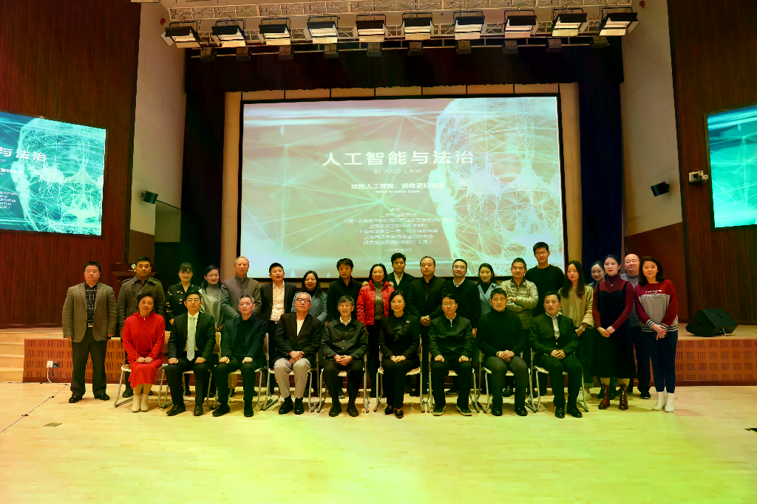
谁掌控技术？
技术非中性
01
主体性
02
制度规范
03
服务于人
伦理治理
Notes:
理论反思的核心是：技术后果并非由技术本身自动决定，而取决于社会关系与制度安排。脑机接口可能把身体和神经数据纳入资本增殖与控制。治理需要落实尊严、自主、隐私和可问责机制；马克思关于劳动资料指示社会关系的判断，提醒我们同时关注谁拥有技术、谁控制数据、红利如何分配。

Slide 9
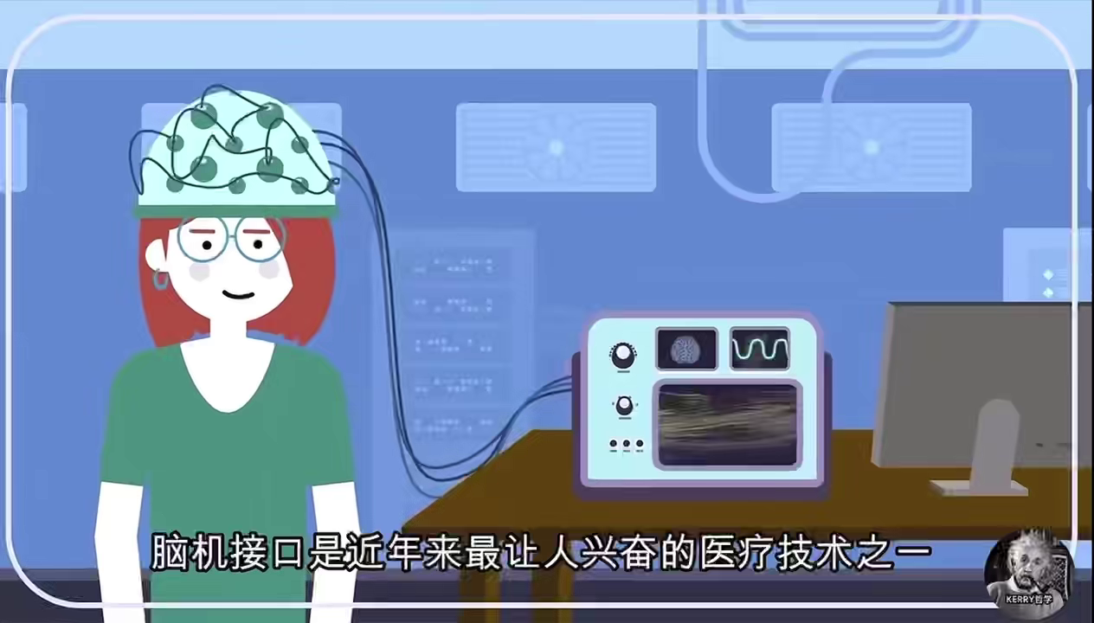
从矛盾到治理
Notes:
这一页不加正文，作为转场：从技术异化与治理讨论，过渡到全组结论——不是拒绝技术，而是争取让技术服务于人。

Slide 10
科技向善
全面发展
技术服务于人
守住伦理底线
第四组
Notes:
结语：我们不拒绝脑机接口，也不把技术进步等同于社会进步。关键是避免资本逻辑支配身体与劳动，让技术红利普惠大众，守住人的尊严、隐私和主体性。

